Slide 1
Урок- игра по теме «Описание внешности человека» 7 класс
Доронина В.В.,
учитель русского языка и литературы
ГБОУ СОШ с.Кошки
Самарской области

Slide 2
Каждое лицо – интересно. Задача художника-портретиста – выразить внутренний мир человека, дать свою оценку.
И.Глазунов

Slide 3
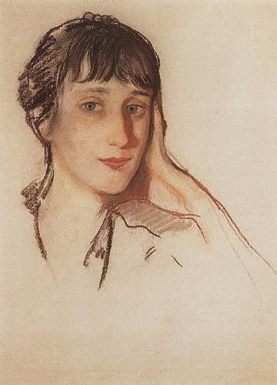
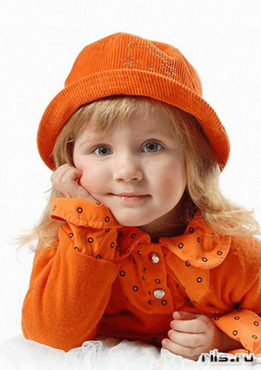
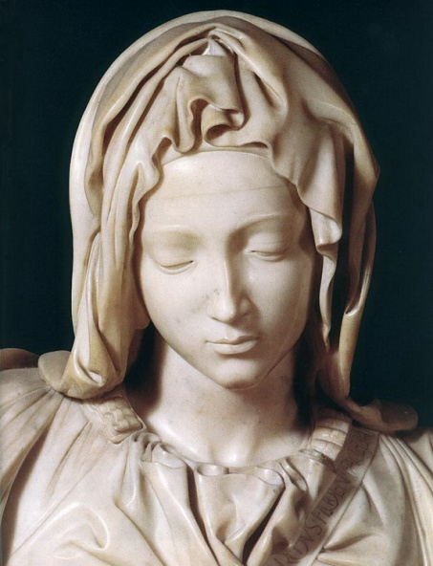
Портрет – изображение человека на картине, фотографии,
скульптуре.

Slide 4
Литературный портрет -
одно из средств создания образа: изображение внешности героя литературного произведения как способ его характеристики. Может включать описание наружности (лица, глаз, фигуры человека), действий и состояний героя (рисующий выражение лица, глаз, мимику, жесты, позу), а также черт, сформированных средой или являющихся отражением индивидуальности персонажа: одежды, манеры поведения, прически и т. п. Особый тип описания - психологический портрет - позволяет автору раскрыть характер, внутренний мир и душевные переживания героя.

Slide 5
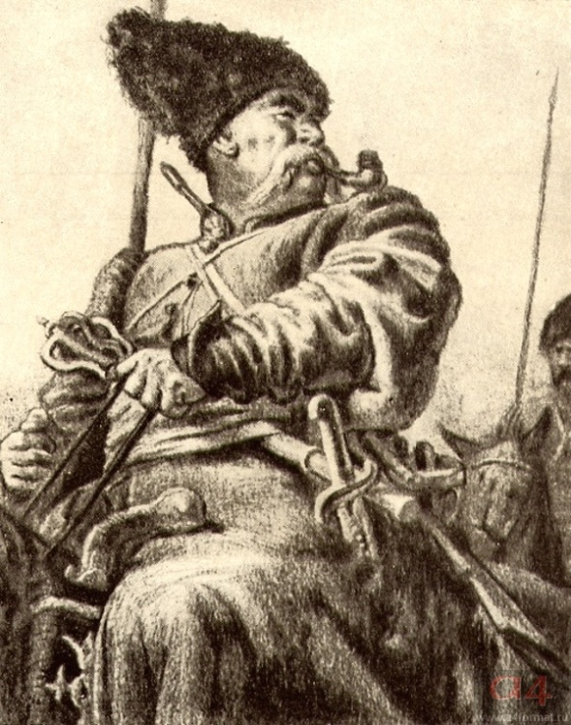
… был один из числа коренных, старых полковников: весь был он создан для бранной тревоги и отличался грубой прямотой своего нрава. Он любил простую жизнь казаков и перессорился с теми из своих товарищей, которые были наклонны к варшавской стороне, называя их холопьями польских панов. Вечно неугомонный, он считал себя законным защитником православия.
Н.В. Гоголь «Тарас Бульба»
Тарас Бульба

Slide 6
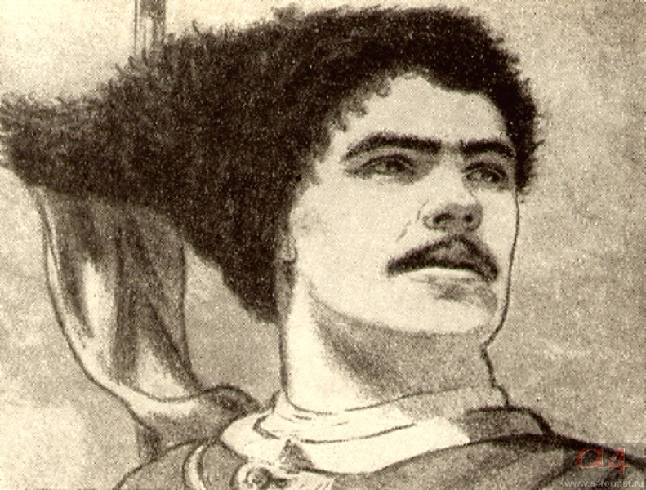
… считался всегда одним из лучших товарищей. Он редко предводительствовал другими в дерзких предприятиях — обобрать чужой сад или огород, но зато никогда, ни в каком случае, не выдавал своих товарищей; никакие плети и розги не могли заставить его это сделать. Он был суров к другим побуждениям, кроме войны и разгульной пирушки; по крайней мере никогда почти о другом не думал. Он был прямодушен с равными. Он имел доброту в таком виде, в каком она могла только существовать при таком характере и в тогдашнее время.
Н.В. Гоголь «Тарас Бульба»
Остап

Slide 7
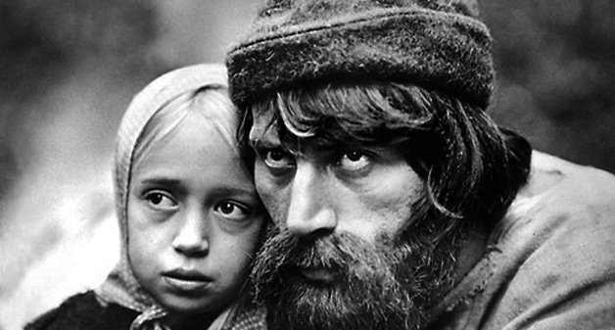
+
Редко мне случалось видеть такого молодца. Он был высокого роста, плечист и сложен на славу. Из-под мокрой замашной рубашки выпукло выставлялись его могучие мышцы. Черная курчавая борода закрывала до половины его суровое и мужественное лицо; из-под сросшихся широких бровей смело глядели небольшие карие глаза. Все окрестные мужики боялись его как огня. По их словам, не бывало еще на свете такого мастера своего дела: «Вязанки хворосту не даст утащить; в какую бы ни было пору, хоть в самую полночь, нагрянет, как снег на голову, и ты не думай сопротивляться, — силен, дескать, и ловок как бес… И ничем его взять нельзя: ни вином, ни деньгами; ни на какую приманку не идет.»
И.С. Тургенев
Бирюк

Slide 8
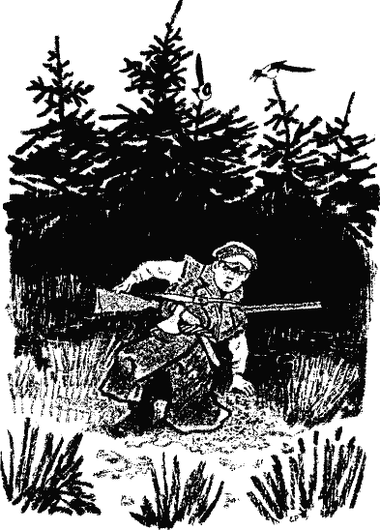
… был моложе сестры на два года. Ему было всего только десять лет
с хвостиком. Он был коротенький, но очень плотный, лобастый, затылок широкий. Это был мальчик упрямый и сильный.
"Мужичок в мешочке", - улыбаясь, называли его между собой учителя в школе.
"Мужичок в мешочке", как и Настя, был весь в золотых веснушках, а носик его, чистенький тоже, как у сестры, глядел вверх.
М.И. Пришвин «Кладовая солнца»
Митраша

Slide 9
Коль очи светятся – душа чиста.
Душа в глазах светится.
Хорошего человека по глазам видно.
Глазами кос, да душою прям.
Глаза – зеркало души.
Глаза без души слепы, уши без сердца глухи.
Глаз мал, да далеко видит.
По когтям да по зубам зверей знавать, а человека по глазам видать.

Slide 10
Глаза - серые, карие, синие, чёрные, зелёные, голубые, небесные, серовато-голубые, темные, светлые;
маленькие, большие, узкие, раскосые, широко раскрытые;
сощуренные, смеющиеся.
Взгляд - бархатный, бездонный, горячий, задорный, искрометный, лучистый, мерцающий, оживленный, понимающий, светлый, чудесный, энергичный, ясный, твердый, беглый, быстрый, долгий, мгновенный, мимолётный, неторопливый, стремительный, задумчивый

Slide 11
Стира(н,нн)ое много раз ситцевое платье пр..крывало до колен худенькие, заг..релые ноги девоч(?)ки. Её темные густые волосы забра(н,нн)ые в кружевную косынку сбились, к..саясь плеч(?). Каждая черта Ассоль была выразительно л..гка и ч..ста, как п..лёт ласточ(?)ки. Темные, с оттенком грус(?)ного вопроса глаза к..зались несколько старше лица; его (не)правильный мя..кий овал был овеян того рода пр..лес(?)ным з..гаром, который присущ здоровой белизне кожи. Полура..крытый маленький рот бл..стел кроткой улыбкой.

Slide 12
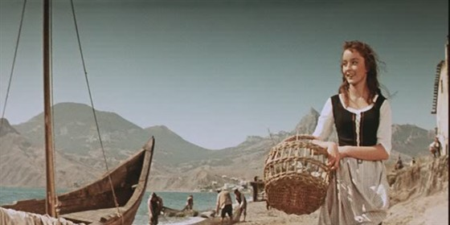
Стиранное много раз ситцевое платье прикрывало до колен худенькие, загорелые ноги девочки. Её темные густые волосы, забранные в кружевную косынку, сбились, касаясь плеч. Каждая черта Ассоль была выразительно легка и чиста, как полёт ласточки. Темные, с оттенком грустного вопроса глаза казались несколько старше лица; его неправильный мягкий овал был овеян того рода прелестным загаром, который присущ здоровой белизне кожи. Полураскрытый маленький рот блестел кроткой улыбкой.

Slide 13
Губы, улыбка: тонкие, пухлые, плотно сжатые, алые, усеянные веснушками, бледные; смущенная, открытая, широкая, интересная.
Волосы: темно-русые, коричневые, тщательно причесанные, растрепанные, длинные, волнистые, кудрявые, серые.
Лицо: смуглое, круглое, загорелое, широкое, усеянное веснушками, улыбающееся, высокое, прищуренное.
Нос, брови: слегка вздернутый, прямой, с горбинкой, нахмуренные, гладко причесанные, дугой, тонкие, волнистые.

Slide 14
1. Описать близкого человека в радости.
2. Описать близкого человека, когда он грустит.
3. Близкий человек занимается любимым делом.
4. Описать друга, когда он делает уроки.

Slide 15
Работа над сочинением
I. Вступление
(О ком пойдет речь? При каких обстоятельствах мы наблюдаем за человеком?)
II. Основная часть
(Каковы черты лица, фигура, поза, одежда, общее впечатление, индивидуальные особенности, черты характера?)
III. Заключение
(Каково наше отношение к этому человеку?)

Slide 16
Закончите фразу:
- у меня получилось…
- меня удивило…
- мне захотелось…

Slide 17
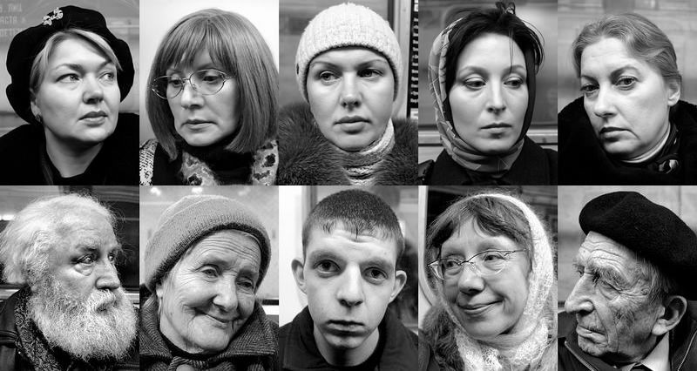
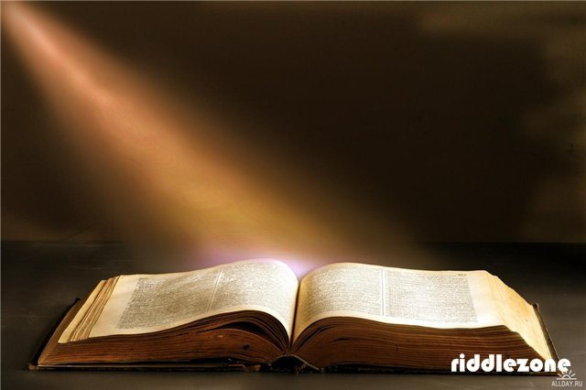
Все люди, как книги, и мы их читаем,
Кого-то за месяц, кого-то за два.
Кого-то спустя лишь года понимаем,
Кого-то прочесть не дано никогда.
Наш мир весь наполнен загадкой и тайной,
А жизнь человека- вечный урок.
Ничто не поверхностно и не случайно,
Попробуйте только взглянуть между строк...

Slide 18

Желаю успехов!

